Slide 1
BẤM CÁP MẠNG

Slide 2
Tổng quan
Chi phí chạy cáp thường nhỏ hơn 10% trong tổng chi phí hạ tầng mạng.
Thời gian sống của hệ thống cáp điển hình vào khoảng 16 năm. Như vậy là gần như tuổi thọ lớn thứ hai trong hệ thống (cái lớn nhất là bản thân tòa nhà).
Gần 70% của các sự cố liên quan đến mạng do chạy cáp kém và sử dụng các thành phần hệ thống cáp chất lượng thấp sinh ra.

Slide 3
Lịch sử chuẩn TIA/EIA-568
Tên nguyên thủy của định nghĩa chuẩn này là ANSI/EIA/TIA-568-1991 (ban hành năm 1991).
Phiên bản sửa đổi được ban hành năm 1995, gọi là ANSI/TIA/EIA-568-A.
Sự tăng trưởng của công nghệ truyền thông nhanh hơn khả năng sửa đổi toàn bộ định nghĩa và ban hành thành chuẩn. Do đó người ta tạo ra các phiên bản bổ sung cho chuẩn TIA/EIA-568-A đã ban hành.
Lần lượt, 5 phiên bản bổ sung được đưa ra sau khi ban hành lần đầu năm 1995.

Slide 4
Lịch sử chuẩn TIA/EIA-568
Tên chính thức của định nghĩa ngày nay là ANSI/TIA/EIA-568-B. Phiên bản này ban hành năm 2001 định nghĩa lại toàn bộ chuẩn và bao hàm cả 5 phụ lục vào chuẩn 568-A. Chuẩn này không định nghĩa cho CAT4 và CAT5 nữa.
Trong thực tế, CAT4 không còn được sử dụng, và các yêu cầu của CAT5 được đưa vào phần phụ lục "chỉ để tham khảo". CAT5e và CAT6 thay thế cho vị trí của CAT4 và CAT5 trong bảng phân loại cáp.

Slide 5
Cáp mạng CAT5
Trong lõi gồm có 4 cặp dây xoắn với nhau theo từng cặp. Mỗi cặp dây có màu sắc riêng. Một số nhà sản xuất cho mỗi dây một màu. Nhưng dây chuyên nghiệp chỉ có 4 cặp màu. Bao gồm 1 dây màu và một dây trắng sọc màu đó.
Bản thân các cặp dây xoắn cũng được thiết kế xoắn nhau ngay trong lõi nhựa của dây. Bên trong lõi nhựa còn có các sợi nilon để tránh nhiễm điện cho dây.

Slide 6
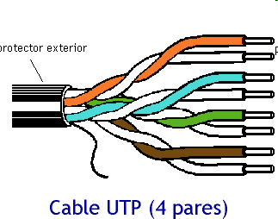
Cáp mạng CAT5

Slide 7
Cáp mạng CAT5
Chiều dài giới hạn của các dây khi tách xoắn là 2 - 5 cm. Nếu vượt qua độ dài này, dữ liệu không thể truyền qua dây được. Vì vậy, một đầu cáp được gọi là đúng quy cách không bao giờ để các cặp dây nằm ngoài bọc nhựa quá 2 - 5cm.
Chiều dài giới hạn của dây cáp mạng nối giữa 2 thiết bị (PC, HUb, Switch,...) là 100 mét. Nếu vượt quá giới hạn này, dữ liệu truyền đi sẽ bị nhiễu và mất. Tuy nhiên, trong kỹ thuật, giới hạn này chỉ cho phép là dưới 85 mét
Khi bo cua (men theo góc tường), góc giới hạn của dây cáp phải từ 90o trở lên. Nếu góc cua quá hẹp, ta có thể cuộn dây cáp thành vòng tròn ngay góc đó rồi đi tiếp. Nếu dây cáp bị bo góc dưới 90o thì dữ liệu sẽ bị mất hoặc nhiễu trên đường.

Slide 8
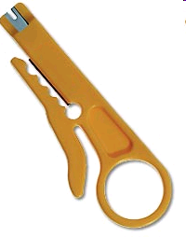
Các dụng cụ cần thiết để bấm đầu cáp mạng LAN
Dao hoặc dụng cụ tuốt dây: loại này hiện nay bán phổ biến ở VN. Loại dụng cụ tuốt dây còn đi kèm theo loại "nhấn cáp", rất hữu ích khi làm lỗ cắm cáp mạng trên tường. Nếu không mua loại này, vẫn có thể dùng dao để tuốt cáp và dùng vít để nhấn cáp.

Slide 9
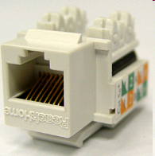
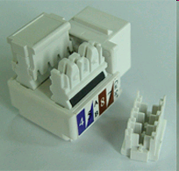
Các dụng cụ cần thiết để bấm đầu cáp mạng LAN
Các loại Rack gắn tường:

Slide 10
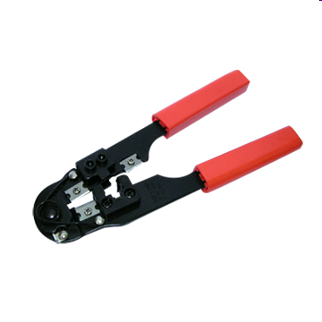
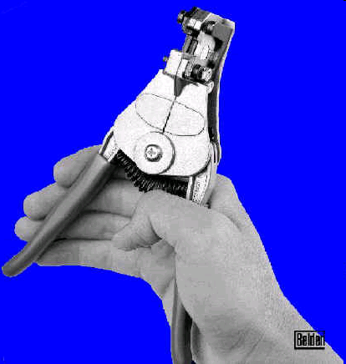
Các dụng cụ cần thiết để bấm đầu cáp mạng LAN
Kềm bấm cáp:

Slide 11
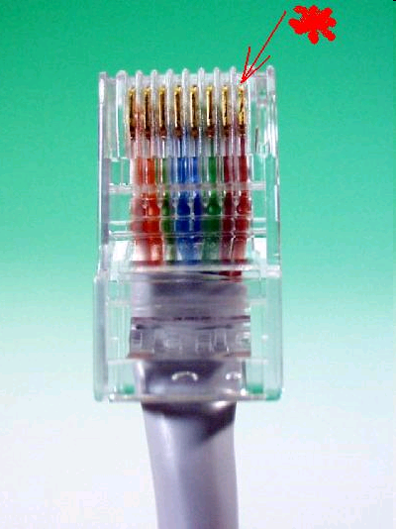
Các dụng cụ cần thiết để bấm đầu cáp mạng LAN
Kềm bấm cáp: loại này dùng để bấm các thanh đồng nhỏ nằm ở trên đầu jack RJ45. Sau khi đẩy dây cáp vào đầu jack, dùng kềm đặt đầu jack vào và bấm chặt để các thanh đồng đi xuống, "cắn" vào lớp nhựa bao bọc lõi đồng của cáp. Các thanh đồng này sẽ là "cầu nối" data từ dây cáp vào các Pin trong rack (Rack là thiết bị female, chính là port của card mạng, Hub, Switch ...)

Slide 12
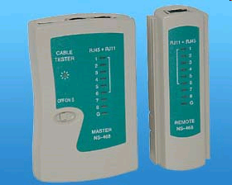
Các dụng cụ cần thiết để bấm đầu cáp mạng LAN
Máy test cáp: Nguyên lý hoạt động rất đơn giản, máy sẽ đánh số thứ tự cáp từ 1 đến 8. Mỗi lần sẽ bắn tín hiệu trên 1 pin. Đầu receive sẽ sáng đèn ở số thứ tự tương ứng.
Máy test cáp: thiết bị phát và thiết bị thu

Slide 13
Các loại cáp mạng
Roll Over: config router hay là để connect từ các interface hoặc port trên router ra các device như modem.
Straight-through: connect các device khác với nhau và thường là khác layer (ví dụ như PC ra Switch, Router với switch).
Crossover: connect các decive cùng nhau và thường là cùng layer (như Switch vớii switch, PC với ethernet của router)

Slide 14
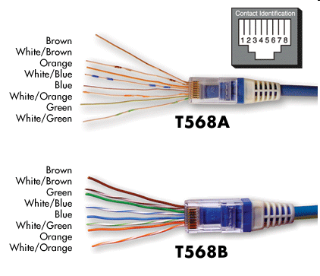
Các chuẩn bấm dây thông dụng

Slide 15
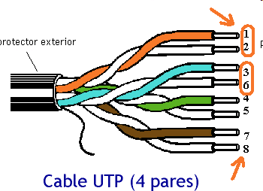
Các dây sử dụng
Cặp dây 1 và 2 (rất quan trọng)
Cặp dây 3 và 6 (rất quan trọng)
Cặp dây 4 và 5 (không cần thiết)
Cặp dây 7 và 8 (không cần thiết)

Slide 16
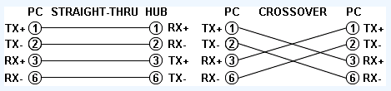
Các dây sử dụng
Chỉ có 4 dây trong số 8 sợi dây được sử dụng là 1, 2, 3, 6 - tương ứng với 4 dây tín hiệu TX+, TX- (TX - Transmit), RX+, RX- (RX - Receive) của card mạng (NIC - Network Interface Card).

Slide 17

Vị trí pin của Jack RJ45 và đầu Rack female

Slide 18
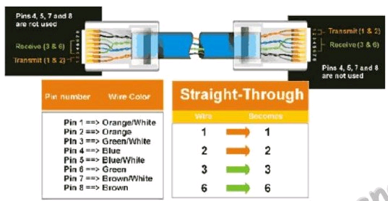
Bấm cáp thẳng (Straight-through cable)

Slide 19
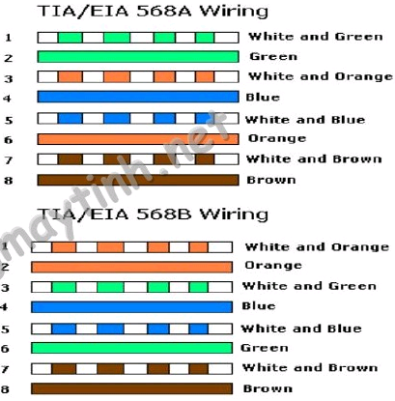
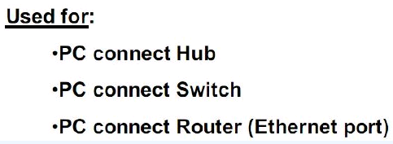
Bấm cáp thẳng (Straight-through cable)

Slide 20
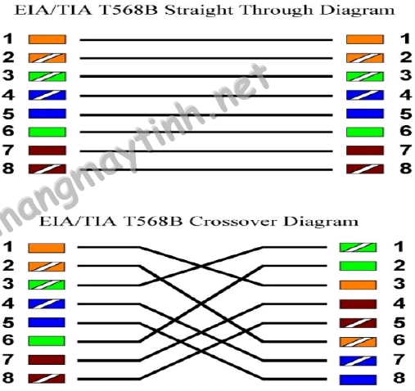
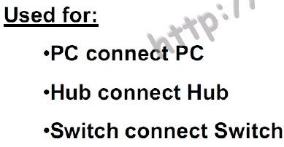
Bấm cáp chéo (Crossover cable)

Slide 21
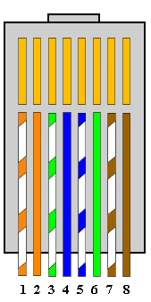
Bấm cáp
Quan sát đầu Jack RJ45: ứng với mỗi thanh đồng sẽ có một rãnh nhỏ. Trong đầu cáp sẽ có 8 rãnh nhỏ dành cho 8 sợi cáp nhỏ. Khi đã xác định pin như hình vẽ ở trên, chúng ta bắt đầu đút những sợi cáp nhỏ vào theo thứ tự (chỉ làm 1 đầu cáp thôi, đầu còn lại sẽ tùy thuộc vào loại cáp ta sẽ làm).
Lưu ý là dây số 3 và dây số 6 là một cặp xoắn (trên hình là dây màu xanh lá cây và dây trắng sọc xanh lá cây).
Sau khi đã chắc chắn đầu cáp tiếp xúc với thanh đồng và chắc chắn vị trí dây nằm gọn trong các rãnh nhỏ, dùng kềm bấm cáp bấm cố định nó. Đầu cáp còn lại sẽ tuỳ thuộc vào 1 trong 2 loại cáp "thẳng" hay cáp "chéo".

Slide 22
Bấm cáp
Tiến hành bấm:
Gọt vỏ ngoài của cable một đoạn chừng 3cm: kẹp nhẹ kìm vào bên ngoài vỏ sợi cáp, cách đầu mút sợi 3cm, xoay vòng kìm (hoặc tay xoay cáp) nhẹ nhàng để vỏ bọc nhựa bên ngoài của cáp đứt mà không phạm vào sợ dây đồng bên trong.
Tước bỏ vỏ nhựa, kéo sợi dây nhỏ như sợi chỉ nằm trong đống xoắn xuống thấp tránh vướng và mở xoắn 4 đôi (8 sợ cáp) con cho rời nhau ra, vuốt cho chúng thẳng thớm. Chú ý là không tước vỏ nhựa (có màu sắc) của những sợi dây đồng nhỏ ruột cáp.
Sắp xếp 8 sợi này lại theo thứ tự màu sắc theo một trong hai:

Slide 23


Bấm cáp
Kiểu EIA/TIA-568A:
Từ trái qua phải theo thứ tự các màu sau:
1. Trắng Xanh lá cây
2. Xanh lá cây
3. Trắng Cam
4. Xanh dương
5. Trắng Xanh dương
6. Cam
7. Trắng Nâu
8. Nâu
Kiểu EIA/TIA-568B:
Từ trái qua phải theo thứ tự các màu:
1. Trắng Cam
2. Cam
3. Trắng Xanh lá cây
4. Xanh dương
5. Trắng Xanh dương
6. Xanh lá cây
7. Trắng Nâu
8. Nâu

Slide 24
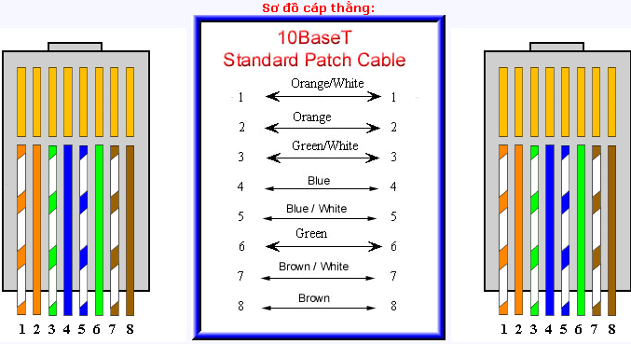
Bấm cáp

Slide 25
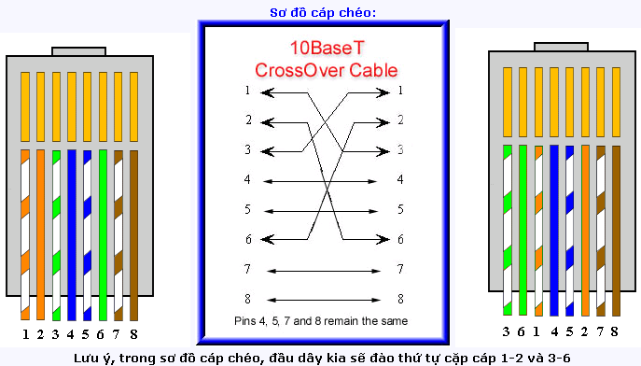
Bấm cáp

Slide 26
Bấm cáp
Khi kiểm tra, cầm 2 đầu cáp lên, để chúng gần nhau và quan sát màu và vị trí của chúng. Nếu có đồ test cáp sẽ test như sau: Đối với cáp thẳng: đèn cháy giữa đầu phát và đầu thu sẽ giống nhau theo thứ tự 1 - 2 - 3 - 6 - 4 - 5 - 7 - 8.
Đối với cáp chéo: đèn sẽ phát theo tính hiệu như sau:
Đầu phát ------------------ Đầu thu
đèn 1 --------------------- đèn 3
đèn 2 --------------------- đèn 6
đèn 3 --------------------- đèn 1
đèn 6 --------------------- đèn 2
đèn 4 --------------------- đèn 4
đèn 5 --------------------- đèn 5
đèn 7 --------------------- đèn 7
đèn 8 --------------------- đèn 8

Slide 27
Bấm cáp
Cách bấm cáp console: Thứ tự các cặp cáp sẽ đánh số thứ tự 1-2, 3-4, 5-6, 7-8 nằm tuần tự. Trong đó: 1-2 là một cặp dây xoắn, 3-4 là một cặp dây xoắn (không phải 3-6 như ở trên), tương tự 5-6 và 7-8. Hai đầu cáp sẽ có vị trí đảo ngược nhau như sau:
1 ------------- 8
2 ------------- 7
3 ------------- 6
4 ------------- 5
5 ------------- 4
6 ------------- 3
7 ------------- 2
8 ------------- 1

